Slide 1
Дисциплина WEB - ГИС
Лекция №8. ArcGIS online.
Составитель: Орынбасарова Э.О.,PhD,
e.orynbassarova@satbayev.university

Slide 2
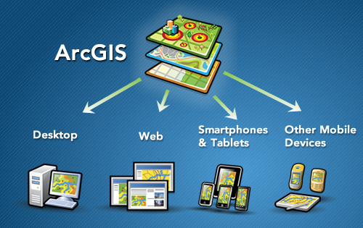
ArcGIS представляет собой полную систему, которая позволяет собирать, организовывать, управлять, анализировать, обмениваться и распределять географическую информацию. Является мировым лидером среди платформ для построения и использования геоинформационных систем (ГИС). Платформа ArcGIS позволяет публиковать географическую информацию для доступа и использования любыми пользователями. Система доступна в любой точке.

Slide 3
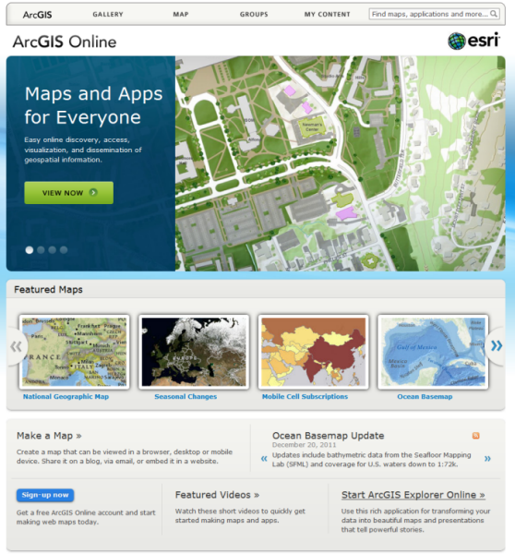
ArcGIS Online предоставляет место для размещения в сети ваших карт с соответствующей графической информации, а также обмена ею с пользователями. Это система управления географической информацией, позволяющая вам обмениваться вашим содержанием, а также размещать его в ГИС приложениях и на веб-сайтах конечных пользователей. Ваши пользователи подключаются к данным картам и приложениям для использования размещенного содержания, которым вы управляете в облаке ArcGIS Online, а также в локальных системах.

Slide 4
Что позволяет ArcGIS?
Создавать, обмениваться и использовать интеллектуальные карты
Компиляция географической информации
Создавать и управлять базами географических данных
Решение задач при помощи пространственного анализа
Создание приложений на основании карт
Связь и обмен информацией с использованием силы географии и визуализации

Slide 5
Обычно люди используют ArcGIS потому, что она помогает им:
Решать проблемы
Принимать лучшие решения
Выполнять успешное планирование
Лучше использовать ресурсы
Предвидеть и управлять изменениями
Управлять и более эффективно использовать операции
Продвигать сотрудничество между командами, дисциплинами и институтами
Улучшать понимание и знания
Более эффективно обмениваться информацией
Получать образование и мотивировать других

Slide 6
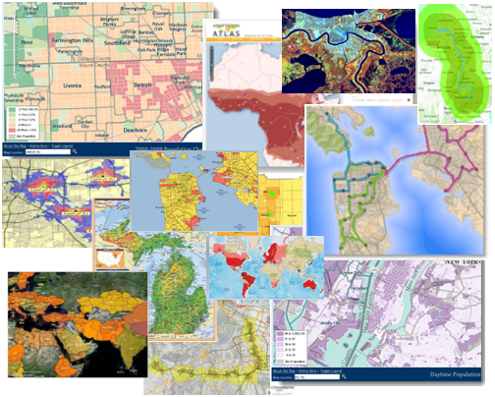
Карты, подготовленные при помощи ArcGIS, отображают информацию и используют ее в работе для поддержки запросов, анализа, планирования и управления. Это ключевой момент в ArcGIS: карты являются и конечным продуктом работы ГИС, и инструментом такой работы. Карты ArcGIS представляют собой интерактивное окно, при помощи которого люди могут визуализировать, изучать, анализировать и обновлять географическую информацию.

Slide 7
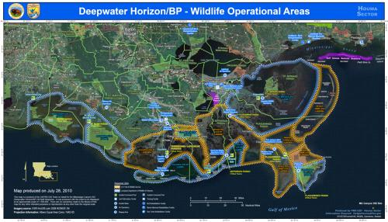
ArcGIS позволяет вам синтезировать данные из нескольких источников в один связанный географический вид. К таким источникам данных относится информация из географических баз данных, табличных данных из систем управления базами данных (СУБД) и других систем предприятия, файлов, электронных таблиц, фотографий и видео с географическими метками, KML, CAD данных, данных реального времени с датчиков, аэрокосмических и спутниковых изображений и т. д. Фактически любая запись с географической ссылкой, например, с названием улицы, города, идентификатора земельного участка, GPS координатами и т. д., может быть размещена на карте и к ней может быть получен доступ.

Slide 8
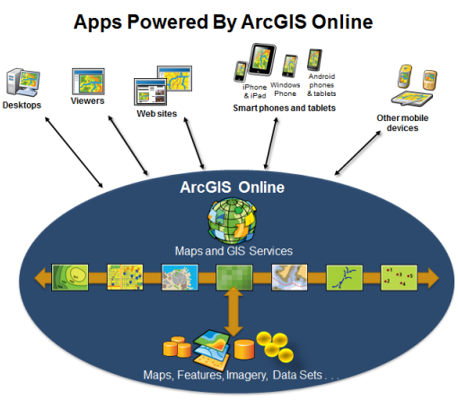
Приложения конечных пользователей и веб-сайты на основе ArcGIS Online
Информационные продукты ArcGIS Online могут использоваться для множества типов приложений — интернет, мобильных, приложений Windows и т. д. ArcGIS Online также позволяет пользователям, не являющимся специалистами в ГИС, создать собственные карты и продукты геоданных путем смешивания существующих слоев, добавления новых слоев из электронных таблиц или простым рисованием на самой карте.

Slide 9
Кто использует ArcGIS Online?
Платформа ArcGIS Online позволяет сделать вашу географическую информацию доступной всем пользователям, например:
пользователям, не являющимся специалистами в данной области, через использование самостоятельных картографических сервисов;
веб-разработчикам, комбинирующим географическое содержание и инструменты для создания веб-страниц и приложений, использующих эти данные;
людям, не имеющим программного обеспечения ГИС или не прошедшим обучение;
специалистам в области географической информации для распространения детализированных данных, моделей анализа, специальной совместной подготовки, рабочих процессов и подготовки в более широком сообществе;
архитекторам и разработчикам системы, которым необходима интеграция картирования и географическая функциональность в их решениях.

Slide 10
Для использования ArcGIS Online имеется 3 уровня доступа
Анонимный доступ (Anonymous access) — любое лицо может подключиться к ArcGIS.com с целью поиска, просмотра и взаимодействия с интеллектуальными, интерактивными картами, опубликованными или распространяемыми другими пользователями. Однако для создания и обмена картами вам необходима учетная запись ArcGIS Online (а значит, переход на следующий уровень).
Частная / индивидуальная (Personal/Individual) учетная запись ArcGIS Online — подписавшись на учетную запись ArcGIS Online вы можете начать загрузку ваших личных данных, создание и обмен собственных веб-карт и смешанных сервисов (mashup), участвовать в группах пользователей и сообществах, а также начать внедрение и использование существующих сервисов географической информации, распространяемых другими пользователями.
ArcGIS Online для организаций — после получения подписки организации ArcGIS Online предоставит вам главную учетную запись для вашей организации, позволяющую использовать всю мощь ГИС-содержания для обмена сделанной вами работы в рамках всей организации.

